Slide 1
高中職資安研習營海報
每一頁都做一份易拉展

Slide 2
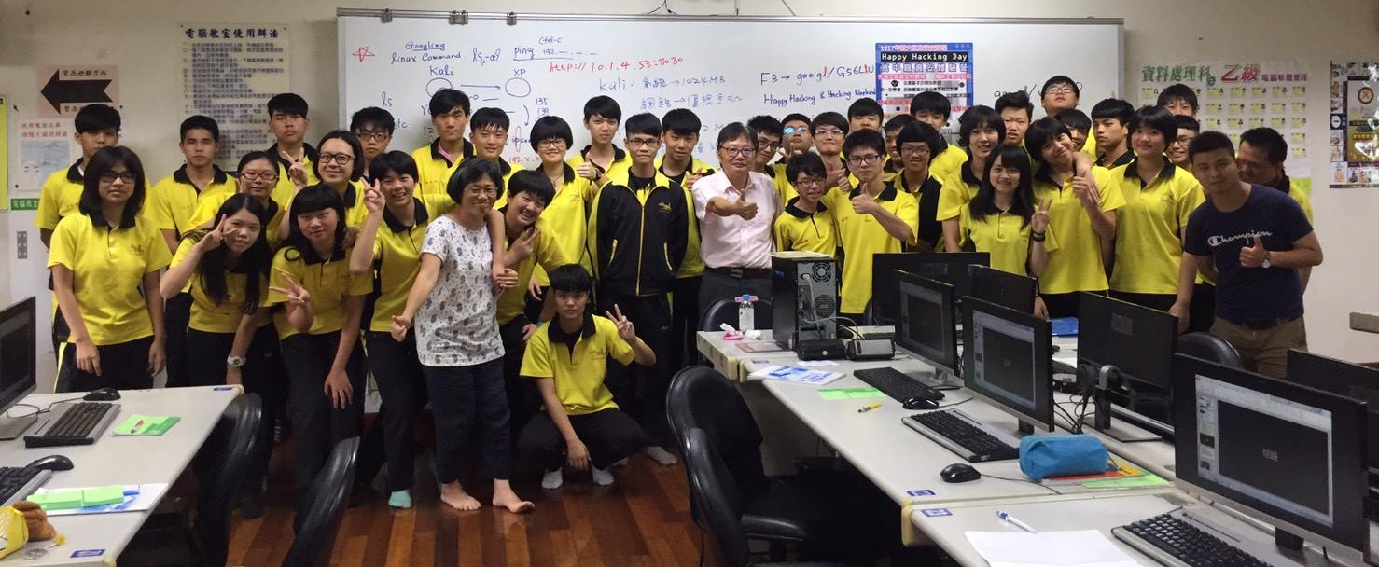


2017年4月 震撼上市
pwntools
rsatools
binwalk
steghide
mimikatz
powerspolit
NetworkMiner
Wireshark
Autospy
Sleuthkit
VOLATILITY
₩℃₢⏛づゆ《】【
angr z3
LLVM
PEview
xortool
sqlmap
radare2
高中職生資安札根計畫 教育部補助
{高中職生}資安體驗營
1
Happy Hacking Day
全台走透透
名師指導演練
助教示範輔導
保證實作完成
感受資安震撼
趣味十足比電動還好玩
from happy import *
資安實務攻防研習營[進階課程]
2
Hacking Weekend
2017.7 北中南舉辦
札實的資安課程:
逆向工程の技術(RE)
漏洞挖掘與攻擊(PWN)
Web Hacking and Exploitation
………..(閱讀全文)
(北)台灣科技大學
(中)中興大學
(南)崑山科技大學
即將登場
107年2月
敬請期待
3
MyFirstCTF
人生的第一場搶旗大賽
更多活動公告及報名 | 請加入我們的粉專
Powered by 崑山科技大學|中興大學| 宜蘭大學

